Slide 1
Evropa Poloha, Rozloha
Romana Zabořilová
ZŠ Jenišovice
VY_32_INOVACE_001

Slide 2
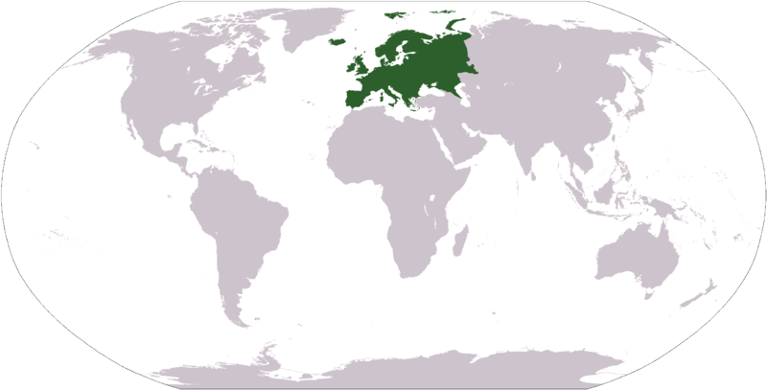
Poloha Evropy na mapě světa
Obr.1
Notes:
http://cs.wikipedia.org/wiki/Soubor:LocationEurope.png

Slide 3
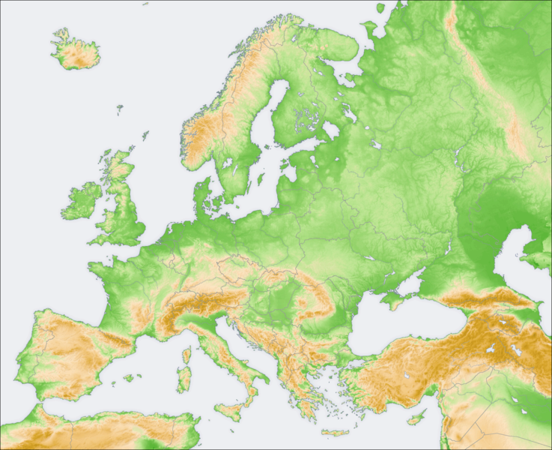
Mapa Evropy
Obr.2
Notes:
http://cs.wikipedia.org/wiki/Soubor:Europe_topography_map.png

Slide 4
Původ slova Evropa
Název světadílu je odvozen od slova „ereb“ = západ Slunce
Slovo je asyrského původu tj. ze země, která existovala na území dnešního Iráku v době před více jak 4000 lety.

Slide 5
Poloha
světadíl Evropa je součastí kontinentu Eurasie – litosferické desky Eurasie.
Krajní body na pevnině jsou:
na severu mys Nordkinn (71°08' s.š.)
na jihu mys Punta Marroqui (35°59' s.š.)
na západě mys Cabo da Roca (9°29' z.d.)
na východě východní úpatí Polárního Uralu (67°20' v.d.)
Absolutní krajní body Evropy (včetně ostrovů) jsou:
na severu mys Fligeli v Zemi Františka Josefa (81°51' s.š.)
na jihu ostrov Gavdhos u Kréty (34°48' s.š.)
na západě Faj Grande na Azorách (přes 30° z.d.)
na východě východní úpatí Polárního Uralu (67°20' v.d.)
Notes:
http://cs.wikipedia.org/wiki/Evropa

Slide 6
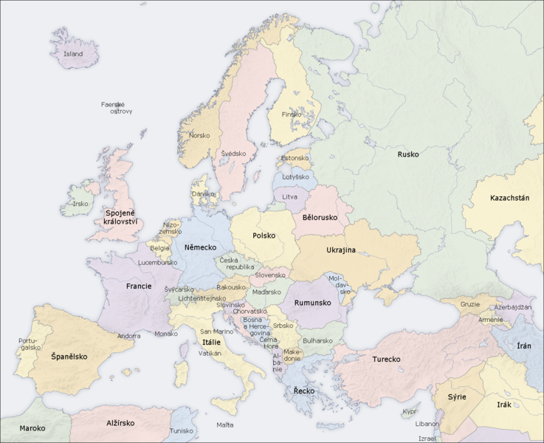
Rozloha
Rozloha Evropy činí 10,5 mil. km², tj. 7 % světové souše. Je to druhý nejmenší světadíl po Austrálii a Oceánii.
Obr.3
Notes:
http://cs.wikipedia.org/wiki/Soubor:Europe_countries_map_cs.png

Slide 7
Hranice Evropy
Evropa se za samostatný světadíl považuje z historických, kulturních a politických důvodů. Hranice mezi Evropou a Asií není v přírodě zjevná a zeměpisci se odedávna přou, kudy má přesně vést.
Méně problematická je severní část hranice, kde se všeobecně přijímá role pohoří Ural (vzniklo v permu nárazem tehdejšího kontinentu Sibiř do Pangey). Za rozhraní kontinentů se ovšem nepovažuje hlavní hřeben pohoří, ale jeho východní úpatí, Ural tedy leží celý v Evropě.
Rozšířená a na českých školách vyučovaná verze dalšího průběhu hranice je po řece Embě do Kaspického moře, odtud Kumomanyčskou sníženinou podél řek Kuma a Manyč a Don do Azovského moře. Dále Kerčským průplavem, Černým mořem, Bospor a Dardanely a Středozemním mořem, Gibraltarským průlivem do Atlantického oceánu.
Alternativ k takto stanovené hranici Evropy se objevuje celá řada.
hranice po hřebeni Uralu, dále po řece Ural
mezi Kaspickým a Černým mořem pak nikoli korytem řek, ale až po severním úpatí Kavkazu
posun hranice z úpatí Kavkazu na jeho hlavní hřeben, který by připravil o post nejvyšší evropské hory západoevropský Mont Blanc a přidělil jej nejvyšší ruské hoře Elbrusu
hranice až na severní hranice Turecka a Iránu. Pouze v tomto případě by evropskými zeměmi byly i zakavkazské státy Gruzie, Arménie a Ázerbájdžán.
Notes:
http://cs.wikipedia.org/wiki/Evropa

Slide 8
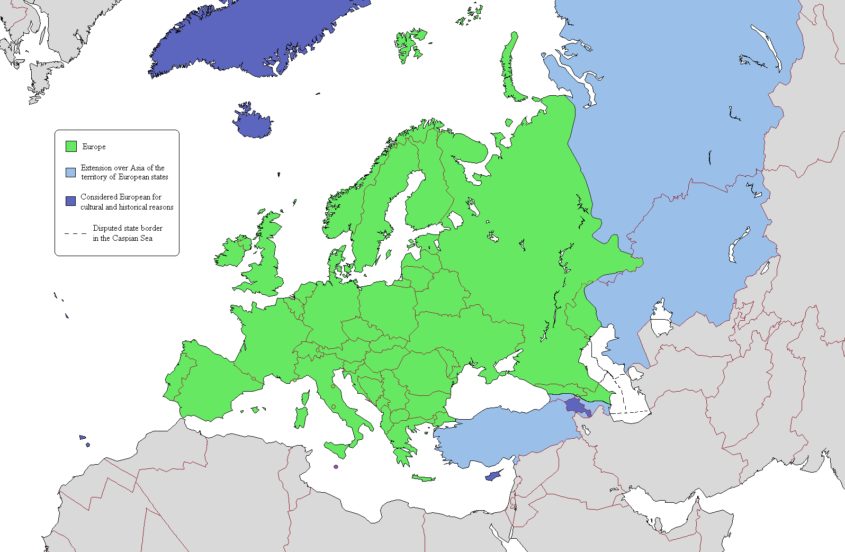
Územní vymezení Evropy
Územní vymezení Evropy
evropské území
asijské území evropských států
státy kulturně a historicky zařazované do Evropy
Obr.4
Notes:
http://cs.wikipedia.org/wiki/Soubor:Map_of_Europe_%28political%29.png

Slide 9
Zdroje informací
Obr.1: user:Cumhur, LocationEurope.png,Wikimedia Commons. [cit. 2011-09-01]. Dostupné na WWW : < http://cs.wikipedia.org/wiki/Soubor:LocationEurope.png >.
Obr.2: San Jose, 2 April 2006, [cit. 2011-09-01]. Dostupné na WWW : < http://cs.wikipedia.org/wiki/Soubor:Europe_topography_map.png>.
Obr.3: San Jose (map), j.budissin (Julian Nitzsche) (translation), Map of countries in Europe, 2007 [cit. 2011-09-01]. Dostupné na WWW : < http://cs.wikipedia.org/wiki/Soubor:Europe_countries_map_cs.png>.
Obr.4: en:User:Alinor, 2006. [cit. 2011-09-01]. Dostupné na WWW : < http://cs.wikipedia.org/wiki/Soubor:Map_of_Europe_%28political%29.png >.

